Slide 1
Великий швейцарский математик Иоганн Бернулли (к 350-летию со дня рождения)
Коновалова Лариса Викторовна
Доцент СПбГАСУ

Slide 2
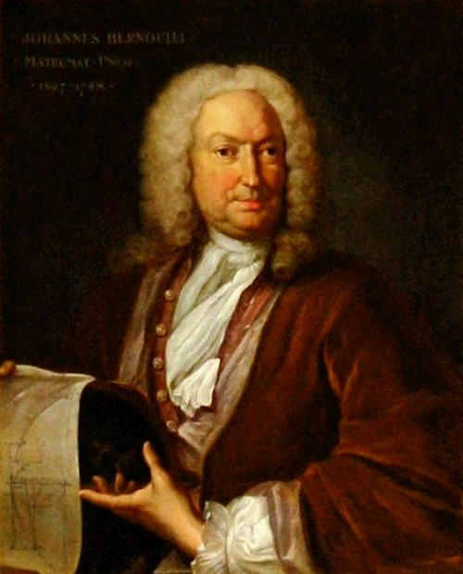
Иоганн Бернулли (Johann Bernoulli) 1667-1748

Slide 3
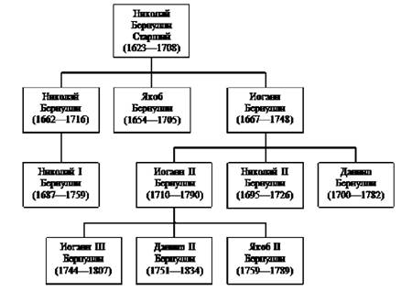

Slide 4
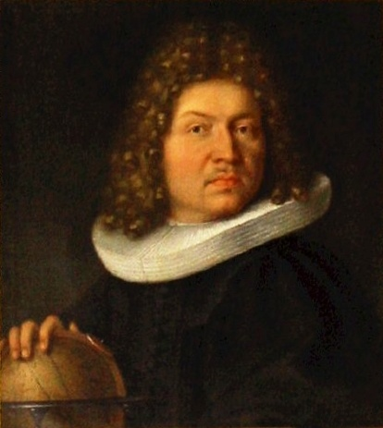
Якоб Бернулли (Jakob Bernoulli) 1655-1705

Slide 5
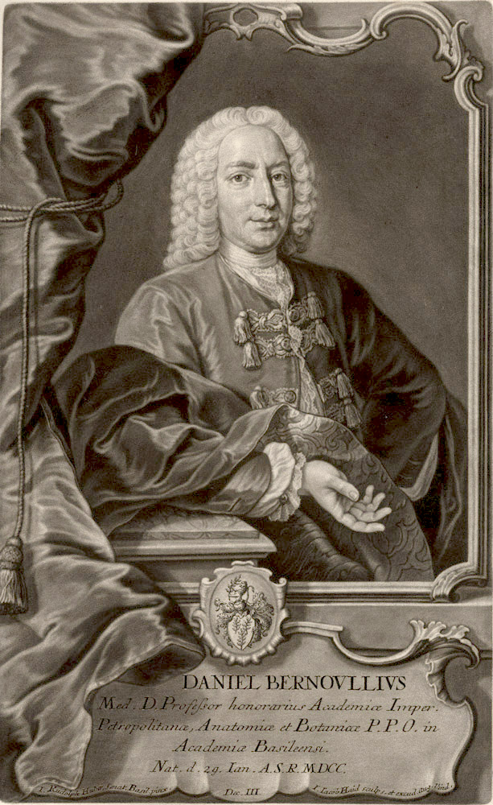
Даниил Бернулли (Daniel Bernoulli) 1700 -1782

Slide 6
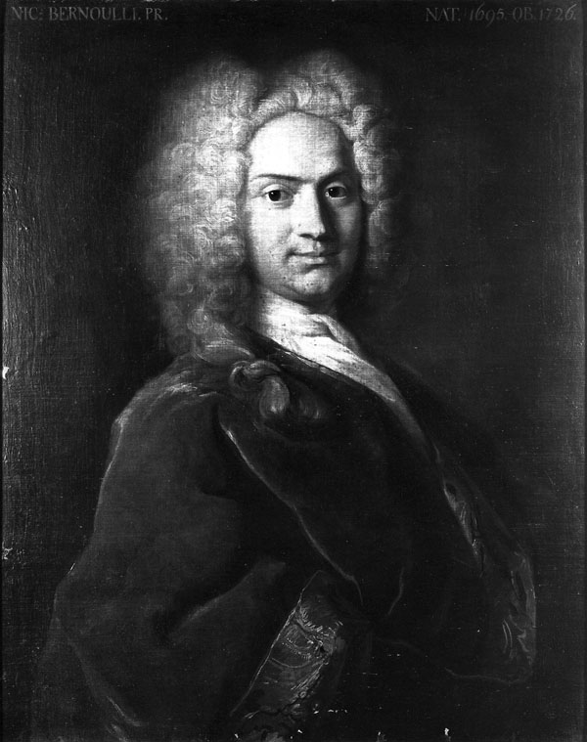
Николай II Бернулли (1695-1726)

Slide 7
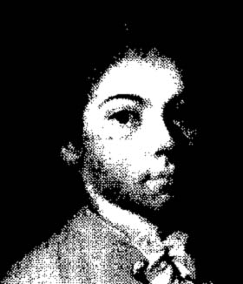
Якоб II Бернулли 1759-1789

Slide 8
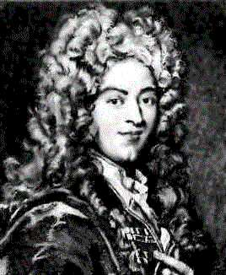
Гийом Франсуа Лопиталь (Guillaume François Antoine, marquis de L'Hôpital) 1661 — 1704

Slide 9
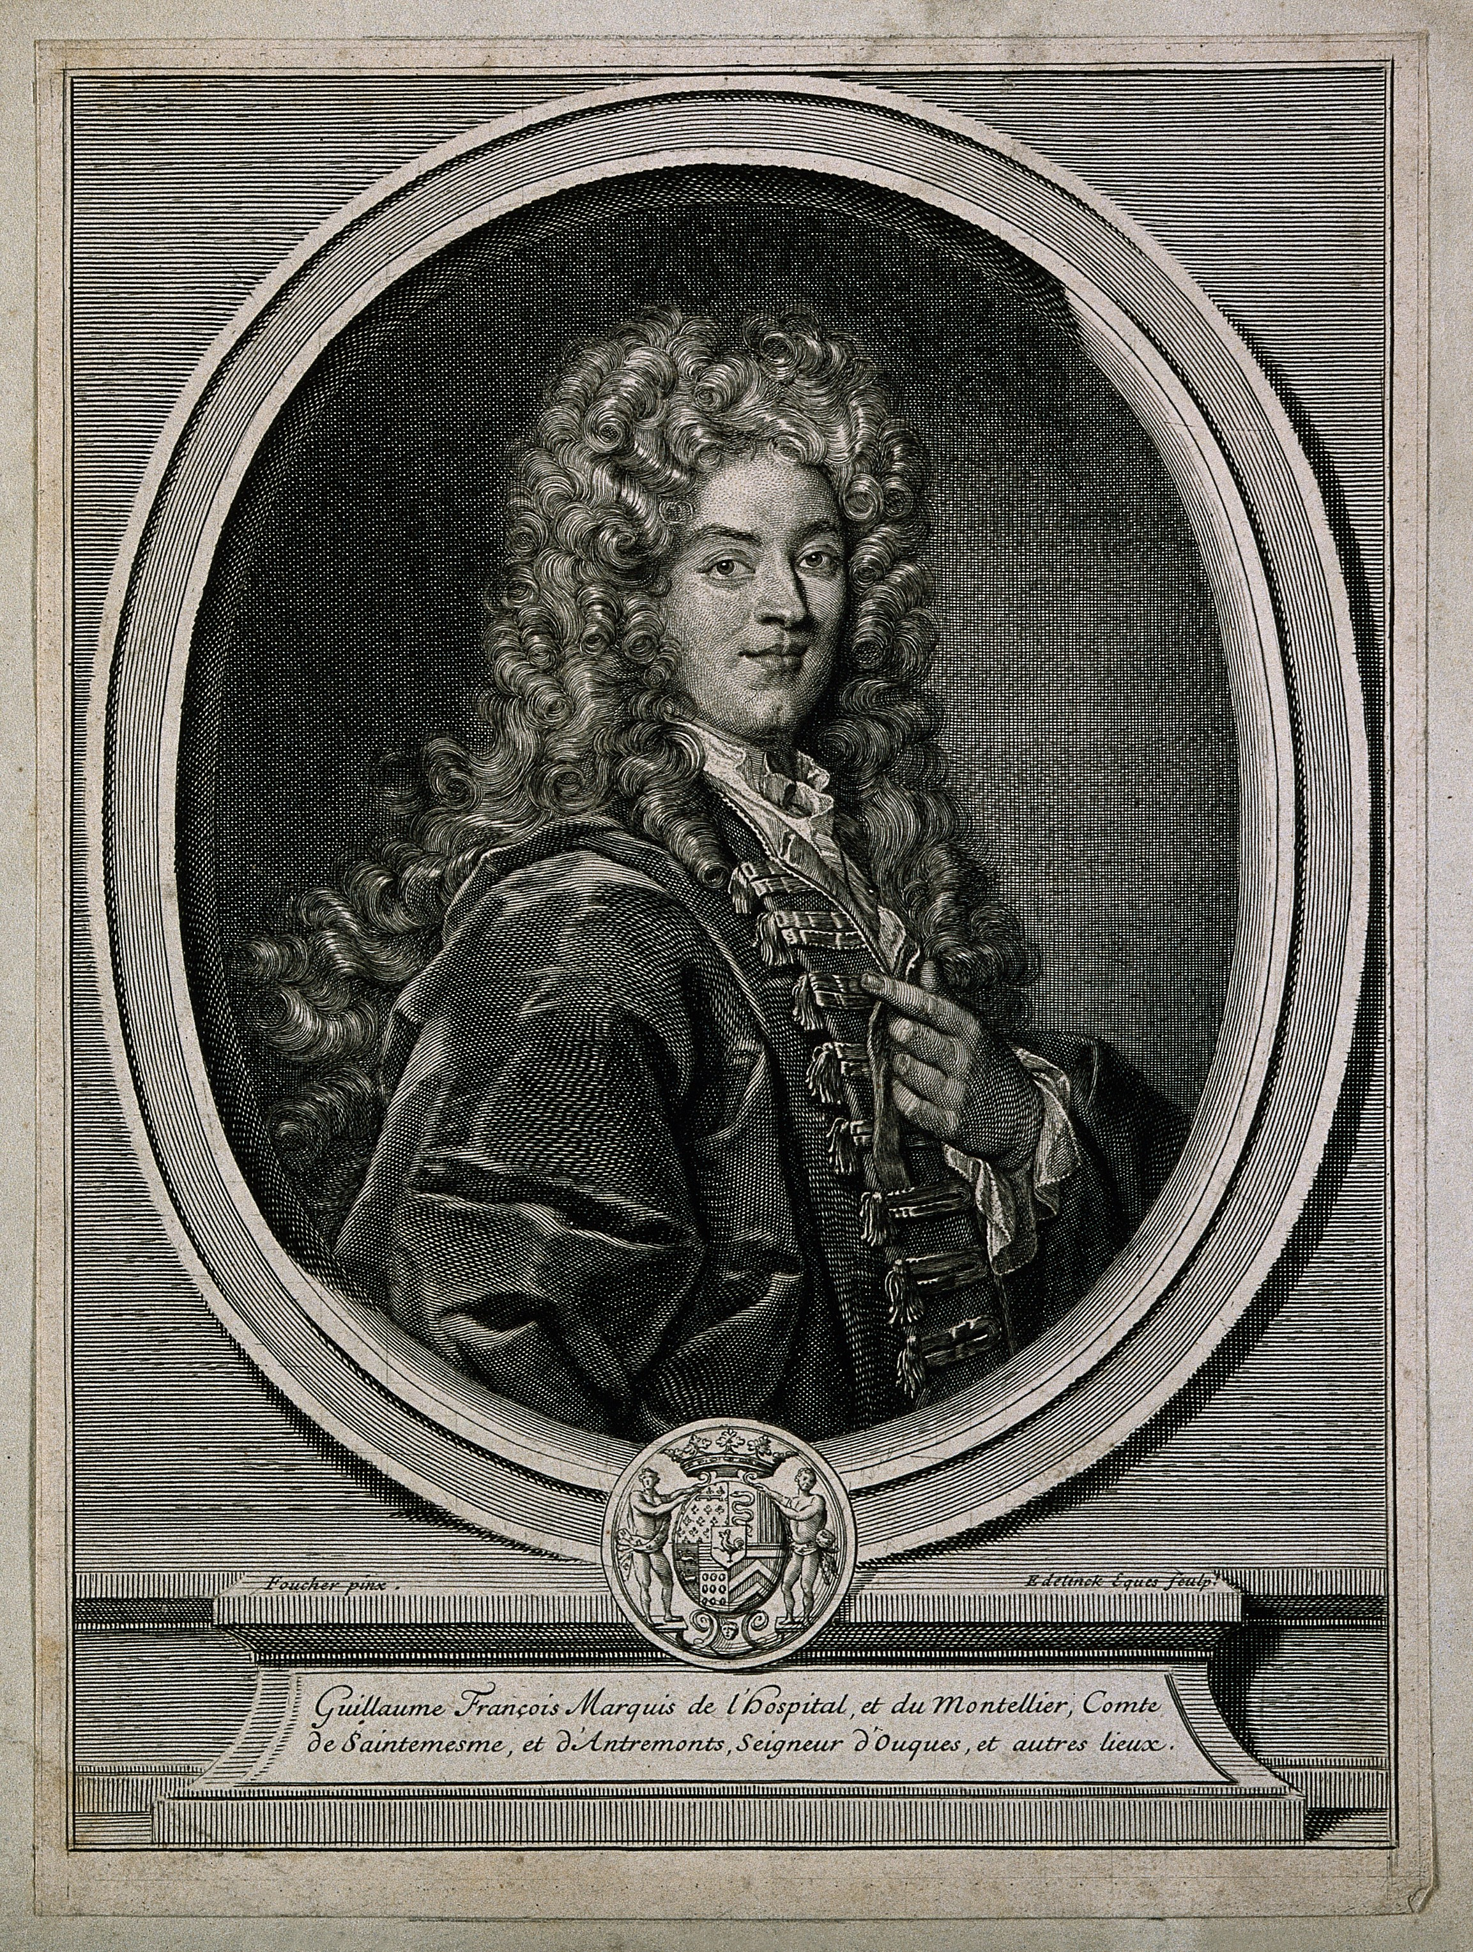
Guillaume François Antoine, Marquis de L'Hospital

Slide 10
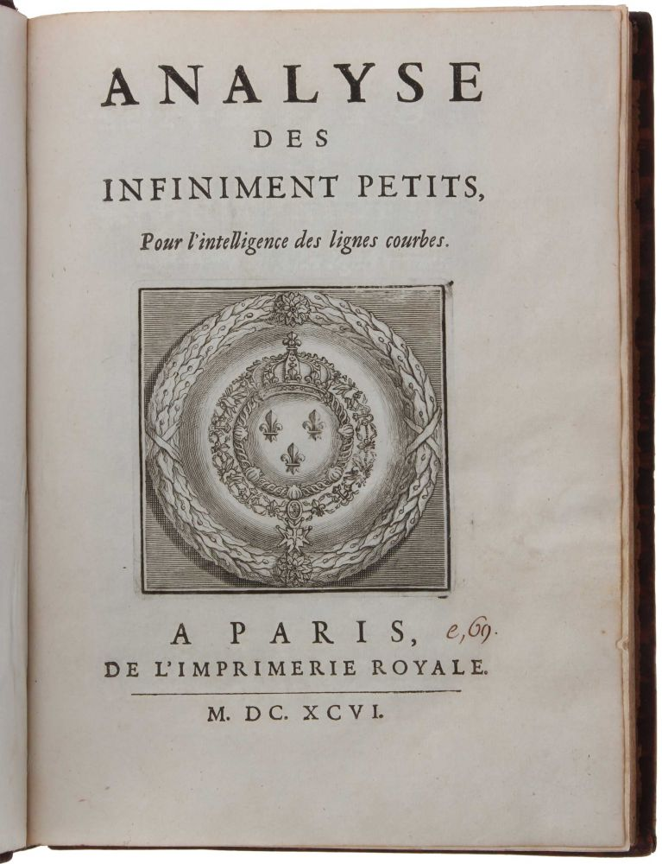
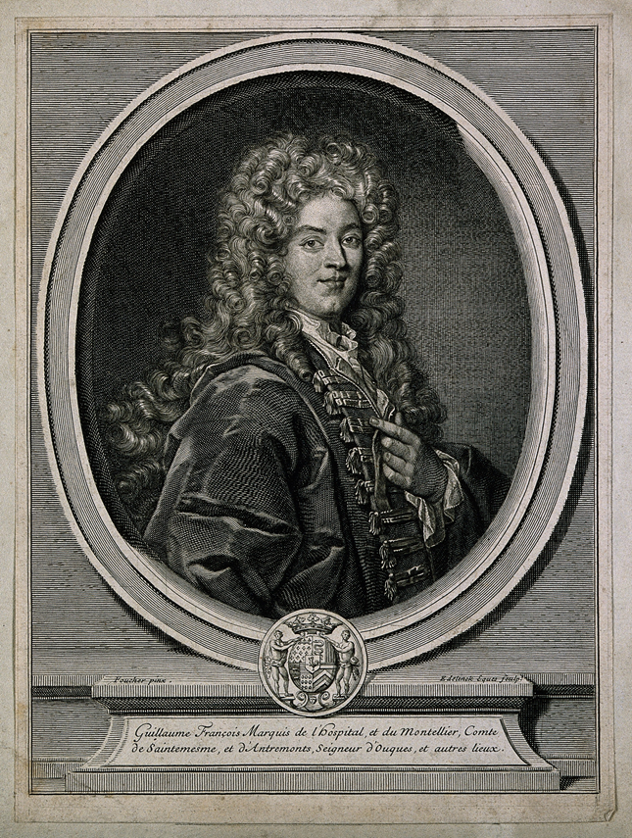
Analyse des Infiniment Petits pour l'Intelligence des Lignes Courbes, 1696

Slide 11
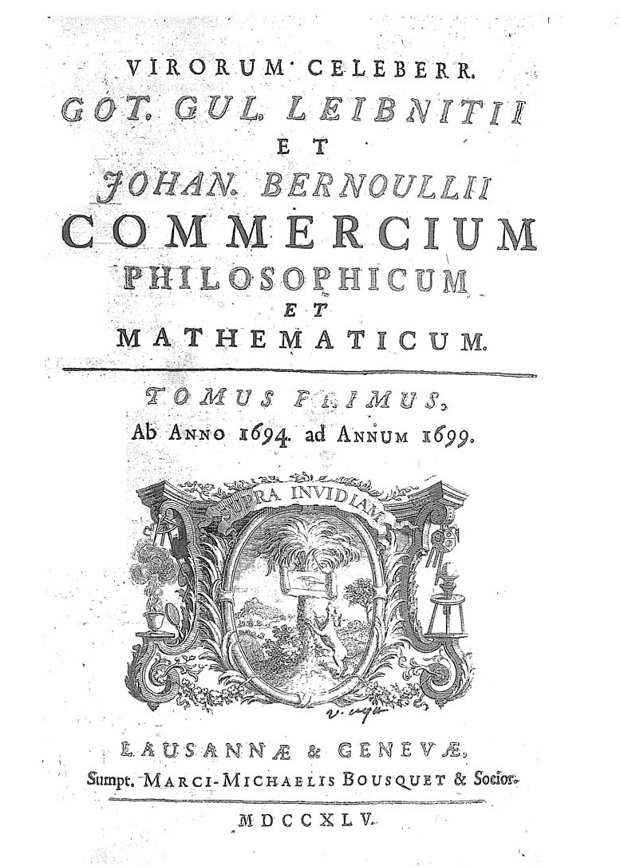

Slide 12
Commercium philosophicum et mathematicum (1745), Переписка Г. Лейбница и И. Бернулли

Slide 13
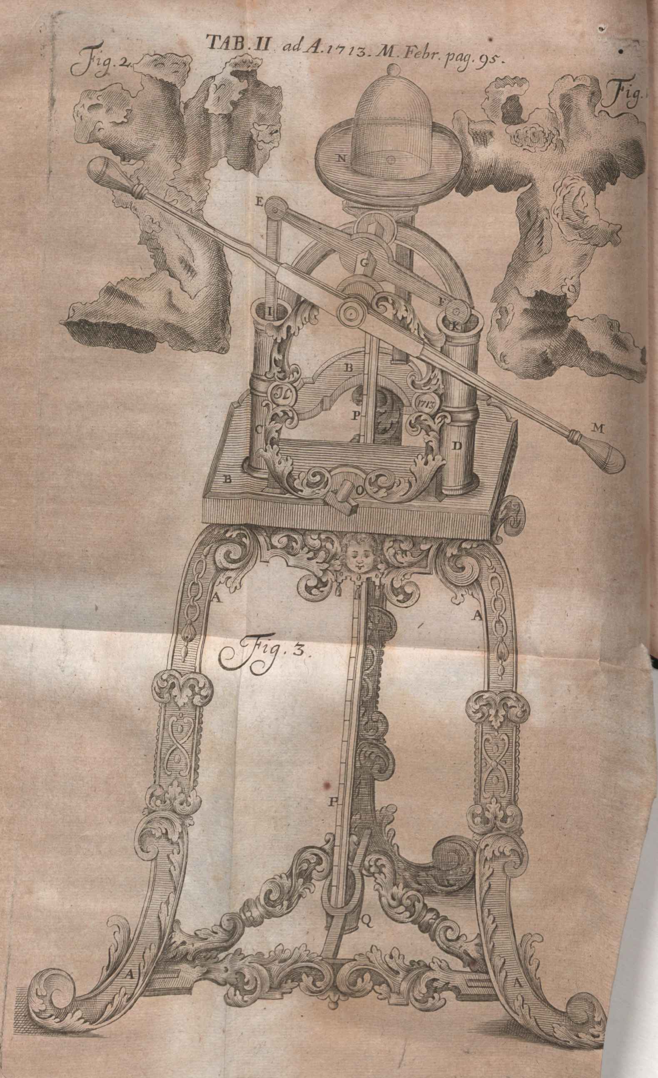
Иллюстрация из De motu corporum gravium опубликовано в Acta Eruditorum, 1713

Slide 14
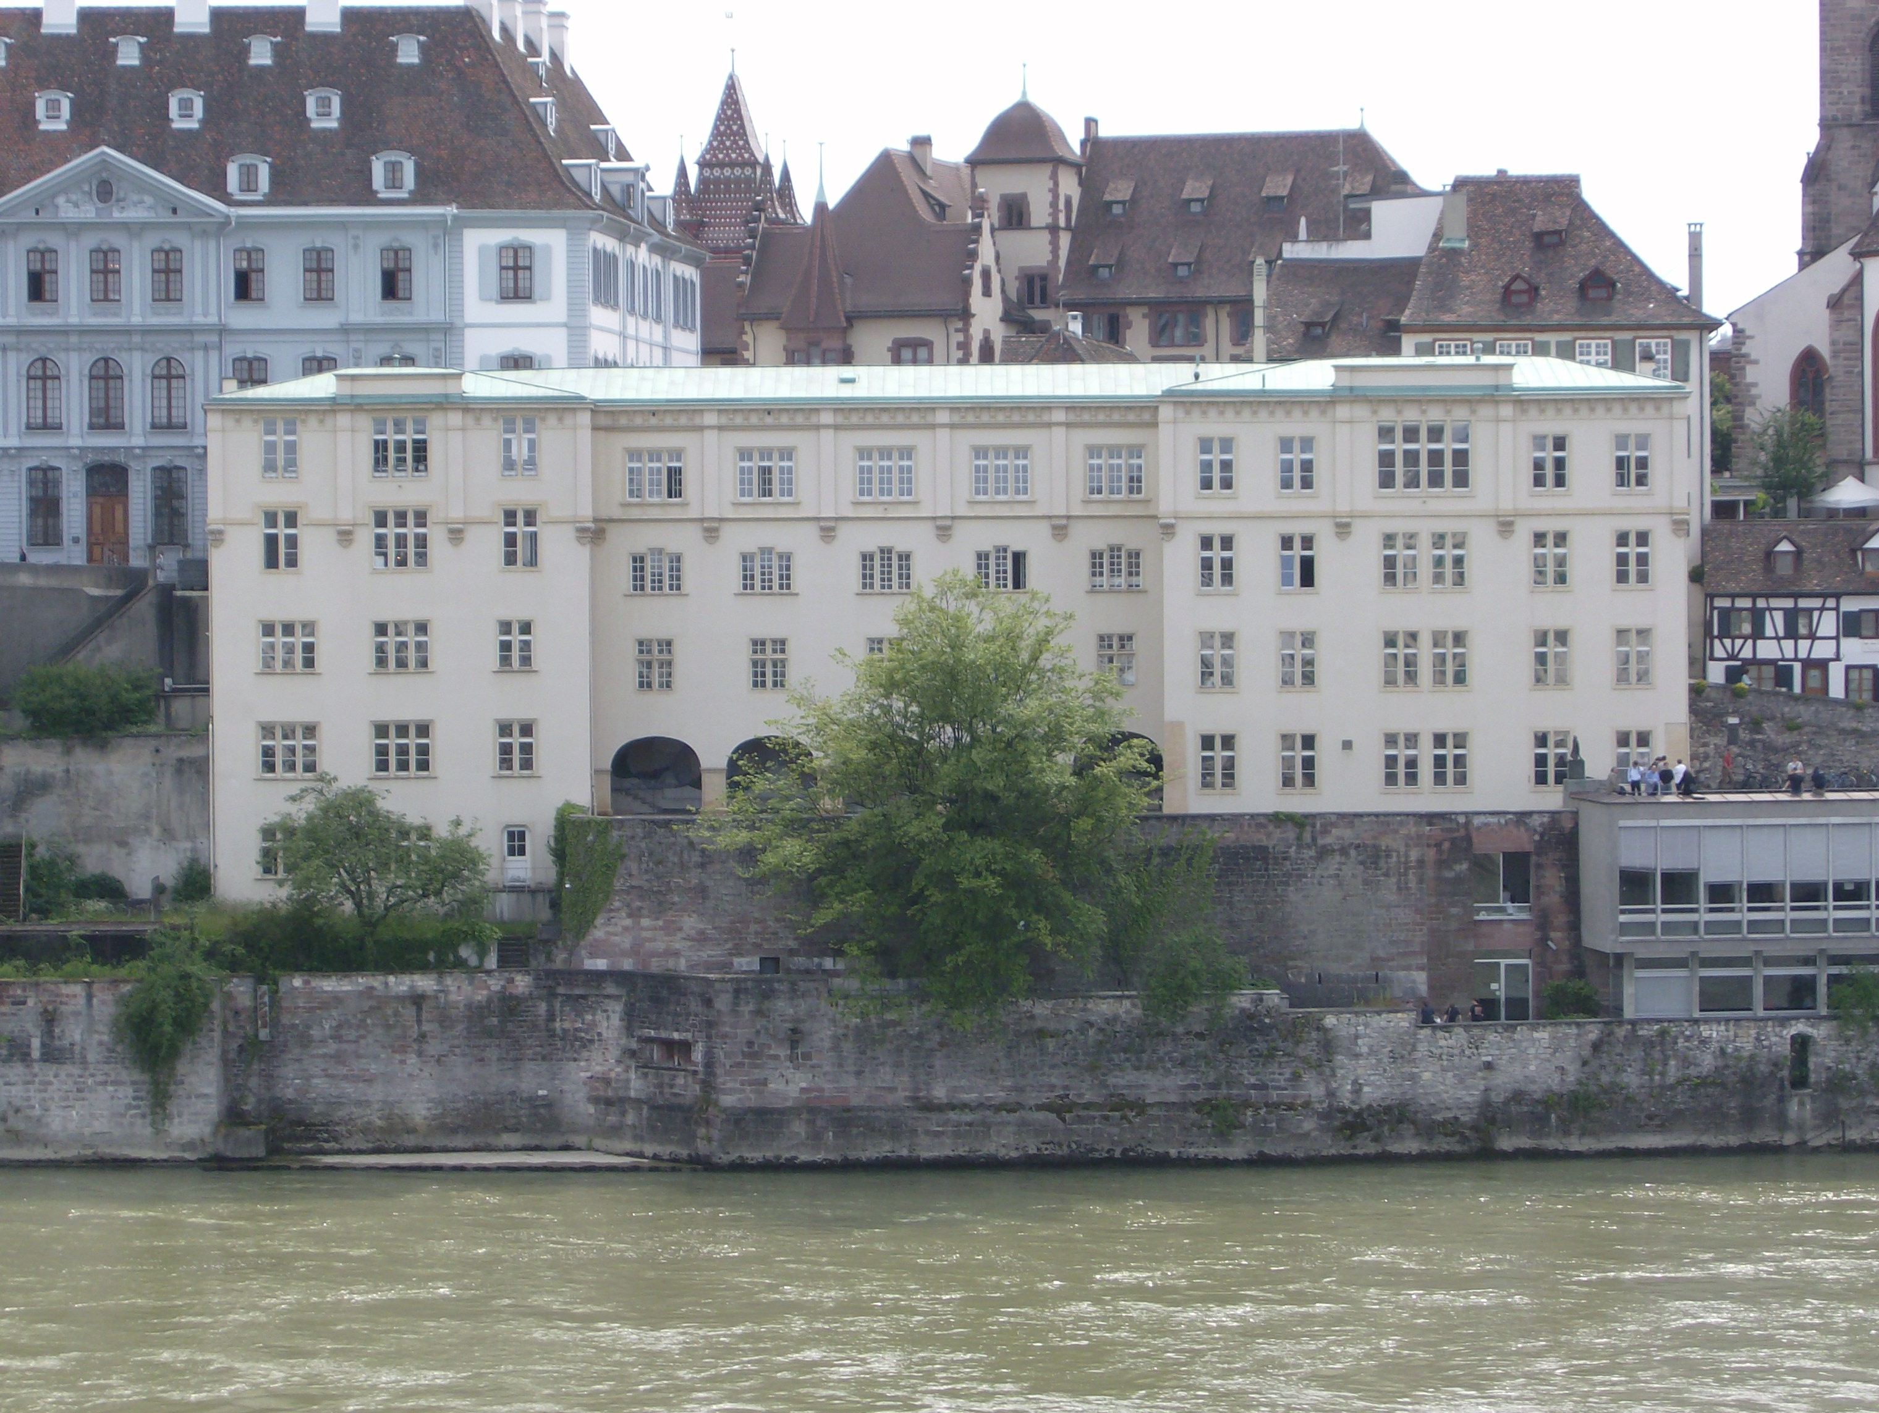
Университет Базеля

Slide 15
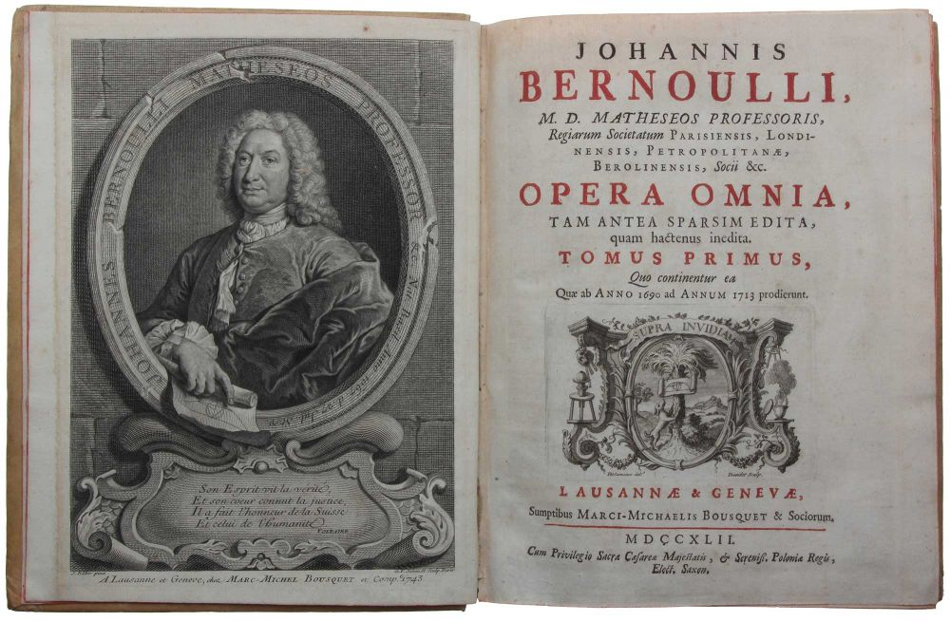

Slide 16
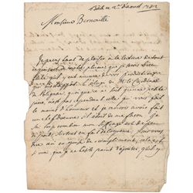

Slide 17
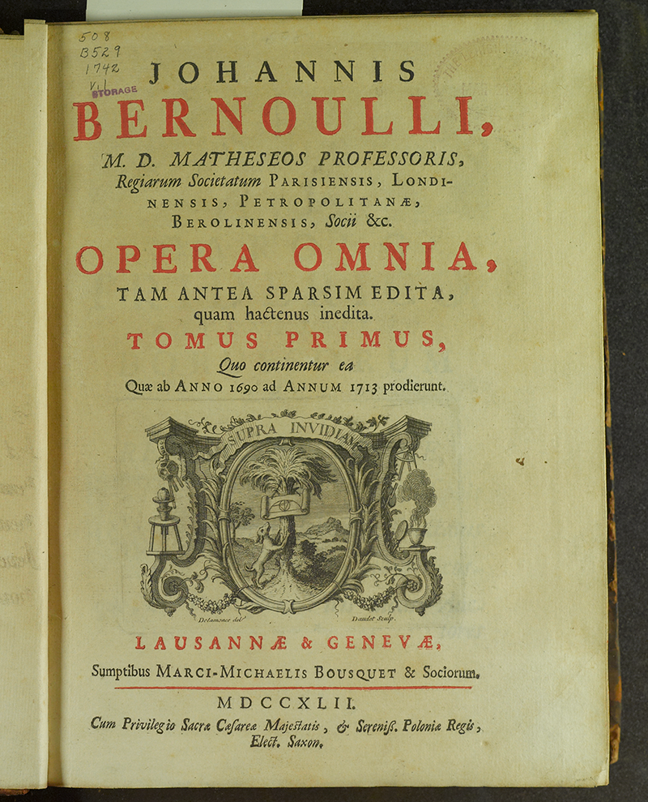

Slide 18
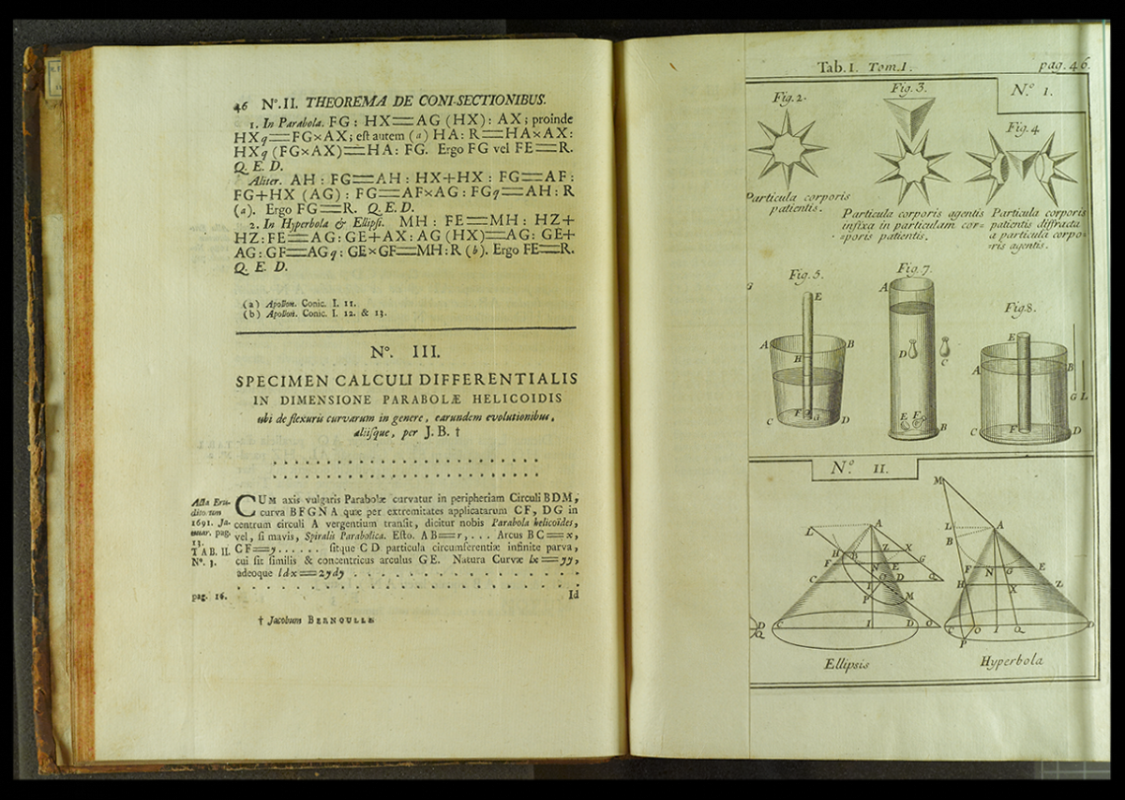

Slide 19
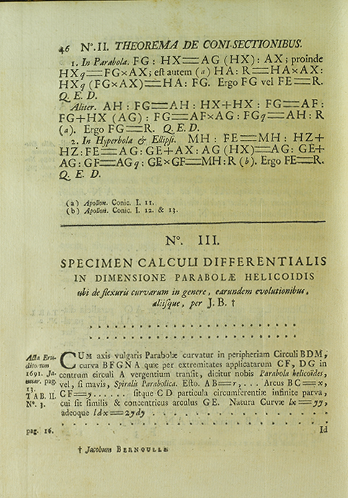

Slide 20
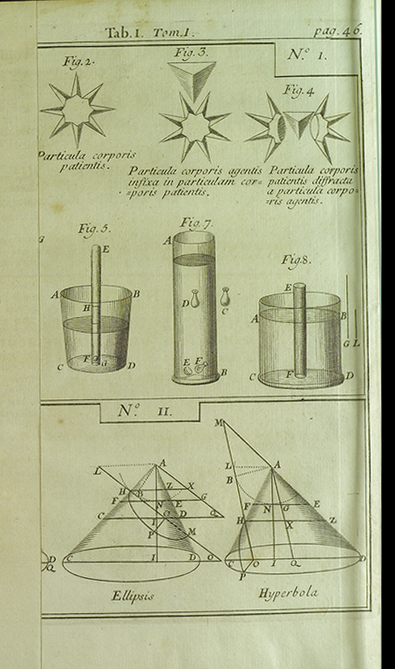

Slide 21
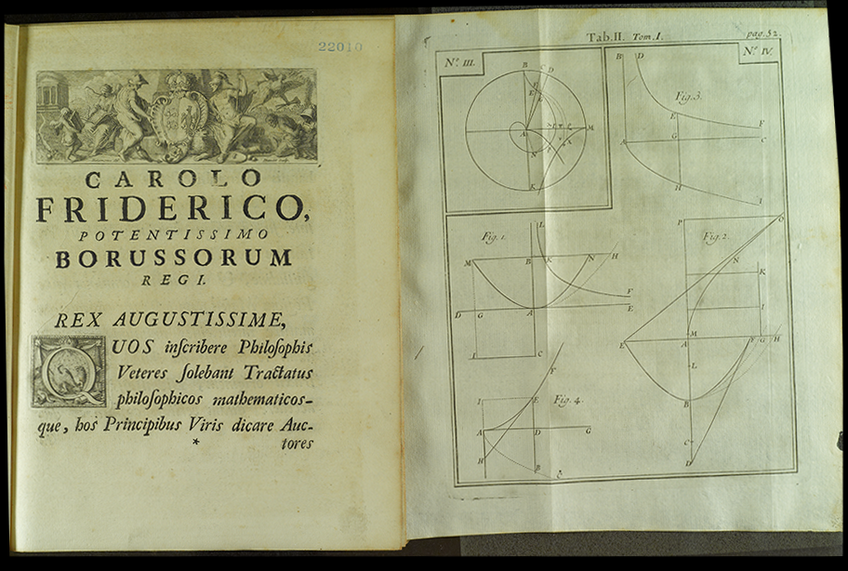

Slide 22
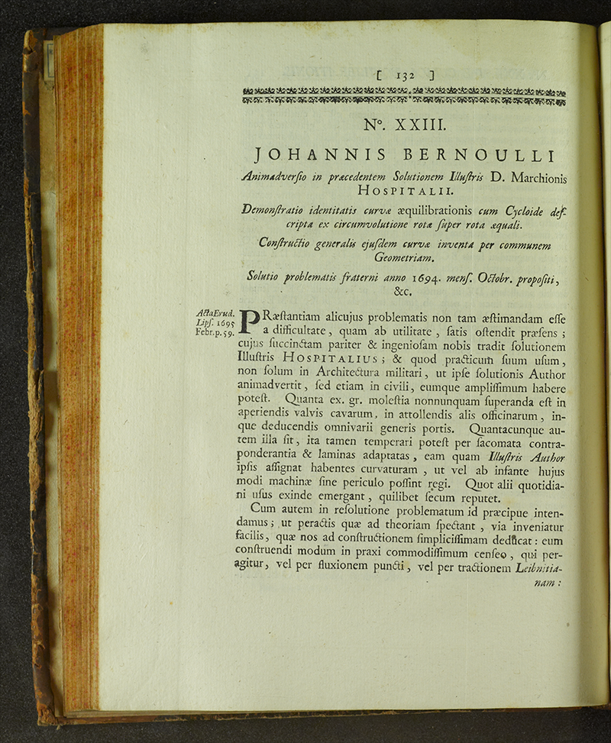

Slide 23
